Slide 1
Linux 的历史、现状和未来 2011
《网管员世界》杂志社
副总编辑 孙浩峰

Slide 2
Linux的历史、现状和未来
在开源（Open Source，开放源码）世界甚至是IT界中，路人皆知的一件事情：芬兰人，赫尔辛基大学的Linus Torvalds开发出了Linux。作为Internet的产物，这一新的操作系统出现后，世界各地不为钱财的程序员们为它开展了大量艰辛的工作，如拓展Linux内核、开发其他工具，增加新的功能以确保硬件发展和平台移植性，并保证与Internet应用需求变化对接。
那么，为何短短几年Linux的开发可以这么迅速？又为什么Linux是免费的？以及目前为何有这么多的Linux版本（distributions）呢？了解这些后，我们才能够知道为何Linux可以免除软件版权之争，并且了解到Linux为何可以同时在个人计算机与服务器上面大放光彩。所以，在进入Linux的世界之前，就让我们来谈一谈这些有趣的历史故事吧！
什么是Linux？
Linux系统的组成
Linux的内核版本和发行版本
Linux的应用与发展

Slide 3
什么是Linux ?

Slide 4
什么是Linux？
Linux
Linux是一个免费的类Unix（Unix-like）计算机操作系统的统称。它最初是由芬兰人Linus Torvalds于1991年开发的，目前由来自世界各地的爱好者开发和维护。Linux是一套遵从POSIX（可移植操作系统环境）规范的操作系统，它兼容于Unix System V以及BSD Unix操作系统。BSD Unix和Unix System V是Unix操作系统的两大主流，以后的Unix系统都是这两种系统的衍生产品。对于System V系统而言，目前把软件程序源代码拿到Linux底下重新编译之后就可以运行，而对于BSD Unix系统而言，它的可执行文件可以直接在Linux环境下运行。但要记住的是，Linux源代码不源于任何版本的Unix，即Linux并不是Unix，而是仅模仿Unix的用户界面和功能，是一个类似于Unix的产品。自Linux诞生以来，凭借其稳定、安全、高性能和高扩展性等优点，得到广大用户的欢迎，成为目前最为流行的操作系统之一。
Linux
Linux
Linux
Linux
Linux

Slide 5
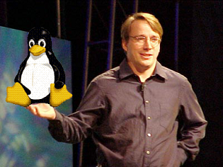
Linux名称的由来
为了推广Linux，最初Linus向赫尔辛基大学申请FTP服务器空间，可以让别人下载Linux的公开版本。当时Linus为这个操作系统取名为Freax，即由Free（自由）+Freak（怪诞）+X组成，不过负责FTP站点的管理员阿里•莱姆克非常不喜欢这个名字，却喜欢Linus当时正在使用的另一个名字Linux。由于当时Linus没有太过坚持原来的名称，所以这个操作系统从此就被命名为Linux。
如果说到Linux的标志，大家一定会想到一只可爱、友善的小企鹅，其实Linus将小企鹅作为Linux的吉祥物有一段有趣的故事。因为Linus曾在澳大利亚的动物园中被一只小企鹅咬过手指，被染上了一种罕见的疾病penguinitis。此病会使人于半夜失眠，Linus说他失眠时“不断想着，自己是如何地爱企鹅”，所以后来有人提出要为Linux设计一个吉祥物时，小企鹅便浮现于Linus脑海中，Linus后来还帮这只可爱的胖企鹅起名为Tux，如图所示。

Slide 6
Linux的诞生
Linux的诞生可以追溯到1991年，当Linus还是芬兰赫尔辛基大学的一名学生时，他对当时为教学而设计的Minix操作系统提供的功能不满意，于是决定自己编写比Minix更强大的类Unix操作系统来取代Minix。有了这个伟大的想法后，Linus开始通过自己的工作来进行试验，他把Minix当做一种基础来开发一种新的程序。由于Linus经常要用他的终端仿真器去访问大学主机上的新闻组和邮件，为了方便读写和下载文件，他又不得不编写一个磁盘驱动程序，同时还要编写文件系统。这样有了任务转换功能、有了文件系统和设备驱动程序，几个月后Linux就诞生了。

Slide 7
Linux系统的组成

Slide 8
四个组成部分!
Linux
内核
Shell
应用程序
文件系统
Linux一般有4个主要部分：内核、Shell、文件系统和应用程序，各部分层次结构如图1-7所示。内核、Shell和文件系统一起形成了基本的操作系统结构。它们使得用户可以运行程序，管理文件并使用系统。

Slide 9
Linux内核（Kernel）
进程管理
内存管理
硬件设备驱动
文件系统驱动
网络管理

Slide 10
Linux Shell
桌面（desktop）
窗口管理器（window manager）
Shell（command line Shell）

Slide 11
Linux的内核版本和发行版本

Slide 12
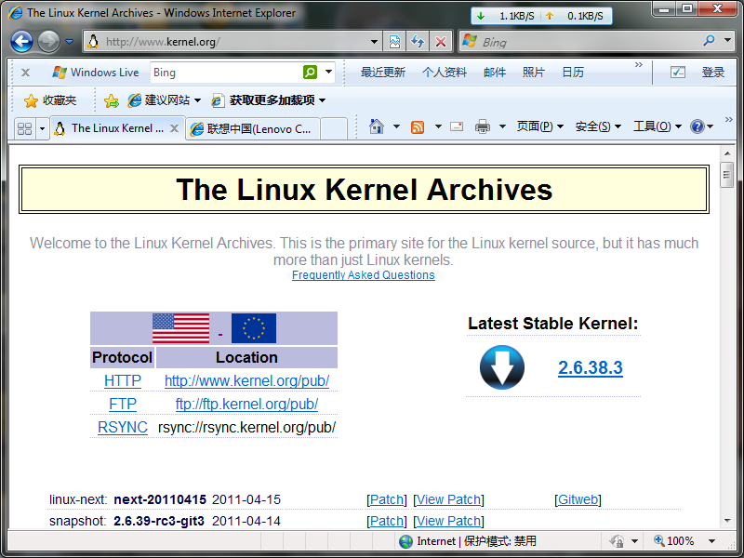
内核版本
内核是系统的心脏，是运行程序和管理像磁盘和打印机等硬件设备的核心程序，它提供了一个在裸设备与应用程序间的抽象层。例如，程序本身不需要了解主板芯片集或磁盘控制器的细节就能在高层次上读写磁盘。
内核的开发和规范一直是由Linus领导的开发小组控制着，版本也是惟一的。开发小组每隔一段时间公布新的版本或其修订版，从1991年10月Linus向世界公开发布的内核0.0.2版本（0.0.1版本功能相当简陋所以没有公开发布）到目前最新的内核2.6.12版本，Linux的功能越来越强大。
Linux内核的版本号命名是有一定规则的，版本号的格式通常为”主版本号.次版本号.修正号”。主版本号和次版本号标志着重要的功能变动，修正号表示较小的功能变更。以2.6.12版本为例，2代表主版本号，6代表次版本号，12代表修正号（修订的次数）。其中次版本还有特定的意义：如果次版本号是偶数，表示该内核是一个可放心使用的稳定版；如果次版本号是奇数，则表示该内核加入了某些测试的新功能，是一个内部可能存在着BUG（缺陷）的测试版。如2.5.74表示是一个测试版的内核，2.6.12表示是一个稳定版的内核。我们可以到Linux内核官方网站http://www.kernel.org/下载最新的内核代码，如图所示。

Slide 13
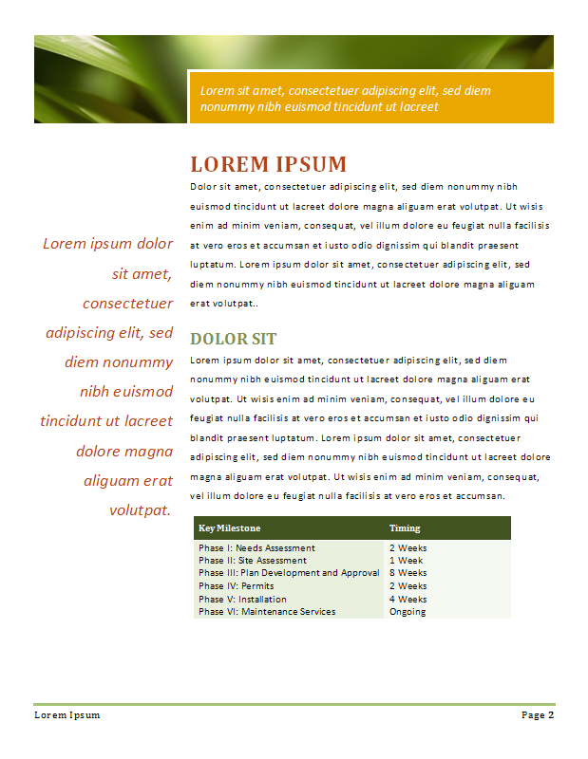
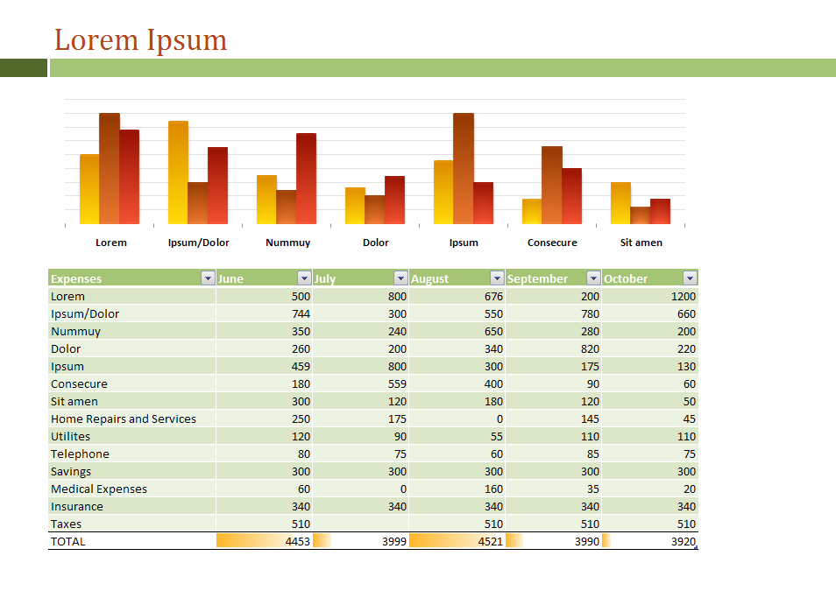
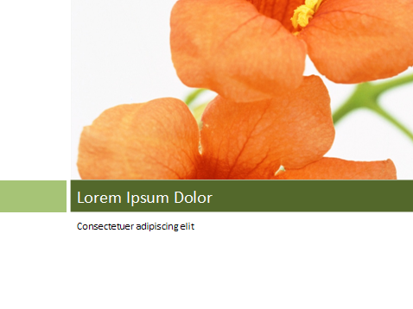
发行版本
仅有内核而没有应用软件的操作系统是无法使用的，所以许多公司或社团将内核、源代码及相关的应用程序组织构成一个完整的操作系统，让一般的用户可以简便地安装和使用Linux，这就是所谓的发行版本（distribution）。我们一般谈论的Linux系统便是针对这些发行版本。目前估计各种发行版本的Linux有数十种，各个发行版本号各不相同，使用的内核版本号也可能不一样。下面介绍目前比较著名的几个发行版本。

Slide 14
Red Hat Linux CentOS
Red Hat是最成功的Linux发行版本，它的特点是安装和使用简单，Red Hat可以让用户很快享受到Linux的强大功能且免去了繁琐的安装与设置工作。Red Hat是全球最流行的Linux，Red Hat已经成为Linux的代名词，许多人一提到Linux就会毫不犹豫地想到Red Hat。它曾被权威计算机杂志InfoWorld评为最佳Linux。
官方网站：http://www.redhat.com/
在2003年之前，Linux的使用者已经习惯于使用Red Hat Linux系列产品，因为Red Hat Linux不仅免费而且运行稳定。在Fedora项目成立后，原有Red Hat Linux的很多用户都自然而然的转向使用Fedora，但是Fedora 1.0发布后，人们发现Fedora远非他们所热衷的Red Hat Linux的后继者，Fedora 1.0在稳定性方面让使用者大失所望。
Red Hat Linux的拥护者们急需一个Red Hat Linux的替代者，而稚嫩的Fedora又不能担此重任，于是人们想到了Red Hat公司的另一个产品系列RHEL。Red Hat公司虽然不允许用户免费使用RHEL产品（二进制代码），但是却非常遵守开源软件的游戏规则，发布了RHEL产品的所有源代码（源码包），并允许用户将源代码自行编译为程序进行执行。于是很多Red Hat Linux的爱好者自发地组成社区，将RHEL的源代码重新编译成可执行程序，并且替换所有与RHEL相关的版权信息，重新打包成为发行版本。
CentOS是一个开源软件贡献者和用户的社区。它对RHEL源代码进行重新编译，成为众多发布新发行版本的社区当中的一个，并且在不断的发展过程中，CentOS社区不断与其他的同类社区合并，使CentOS Linux逐渐成为使用最广泛的RHEL兼容版本。CentOS Linux的稳定性不比RHEL差，唯一不足的就是缺乏技术支持，因为它是由社区发布的免费版。

Slide 15
Slackware Linux Mandriva Linux
Slackware算起来应当是历史最悠久的Linux发行版，它的特点是由于尽量采用原版的软件包而不进行任何修改，所以软件编写中产生新BUG的几率便低了很多。在其他主流发行版强调易用性的时候，Slackware依然固执地追求最原始的效率——所有的配置都还是要通过配置文件来进行。
官方网站：http://www.slackware.com/
Mandriva原名是Mandrake，它的特点是集成了轻松愉快的图形化桌面环境以及自行研制的图形化配置工具。Mandrake在易用性方面的确是下了不少功夫，从而迅速成为设置易用实用的代名词。Redhat默认采用GNOME桌面系统，而Mandriva将之改为KDE。
官方网站：http://www.mandrivalinux.com/

Slide 16
Debian Linux SuSE Linux
Debian可以算是迄今为止，最遵循GNU规范的Linux系统。它的特点是使用了Debian系列特有的软件包管理工具dpkg，使得安装、升级、删除和管理软件变得非常简单。Debian是完全由网络上的Linux爱好者负责维护的发行套件。这些志愿者的目的是制作一个可以同商业操作系统相媲美的免费操作系统，并且其所有的组成部分都是自由软件。
官方网站：http://www.debian.org/
SuSE是德国最著名的Linux发行版，在全世界范围中也享有较高的声誉，它的特点是使用了自主开发的软件包管理系统YaST。2003年11月，Novell收购了SuSE，Novell使SuSE成为Red Hat的一个强大的竞争对手，同时还为Novell正在与微软进行的竞争提供一个新的方向。
官方网站：http://www.novell.com/linux/suse/

Slide 17
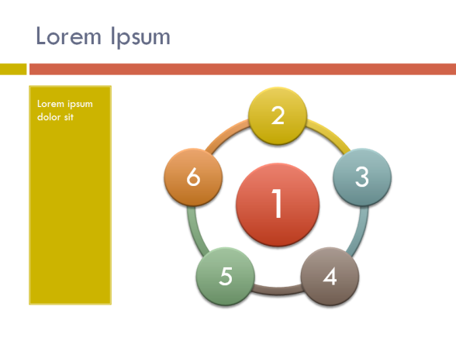
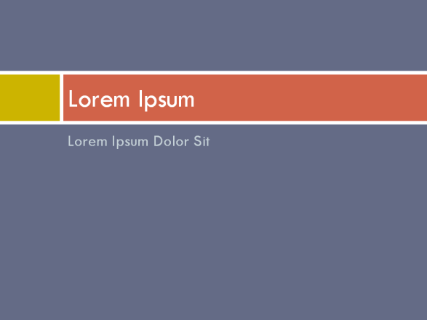
红旗Linux
红旗是中华民族基础软件在产业化征程中具有里程碑意义的胜利，这是中国第一个土生土长的Linux发行版，对中文支持最好，而且界面和操作的设计都迎合国人的习惯。
官方网站：http://www.redflag-linux.com

Slide 18
Linux的应用与发展

Slide 19
Linux的应用
Linux发展到今天，凭借自己的实力赢得了广泛的市场。网络服务器市场是Linux一直以来比较活跃的领域，目前Linux个人桌面的应用也非常广泛，中国政府正扶持和推广Linux作为服务器和个人使用的操作系统。然而随着技术的发展，使用Linux作为嵌入式系统的设备越来越多。现在Linux的足迹已遍及各行各业，几乎无所不在，Linux操作系统目前已经应用到服务器、桌面、嵌入式系统等各个方面，但最多的应用还是在网络服务器方面。

Slide 20
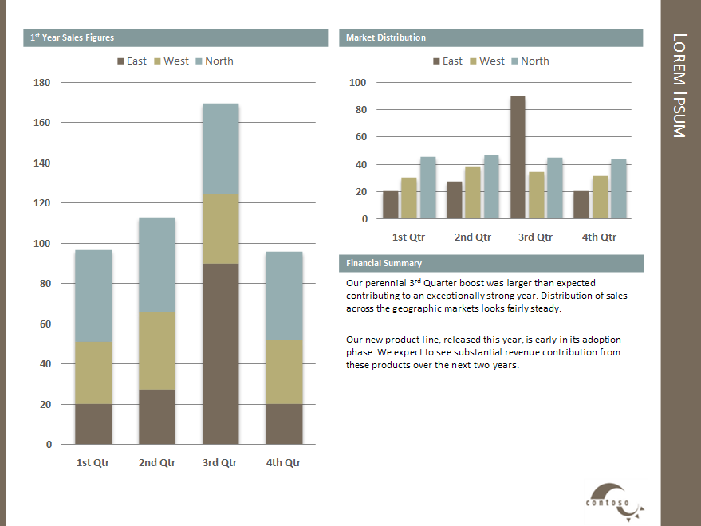
Linux的发展
由于Linus从一开始就决定自由扩散Linux，于是他把源代码发布在Internet上，随即就引起爱好者的注意，他们通过Internet加入了Linux的内核开发工作。一大批高水平程序员的加入，使得Linux得到迅猛发展，他们为Linux修复错误、增加新功能并且仍不断改进它。现在，Linux凭借优秀的设计、不凡的性能，加上IBM、Intel、AMD、DELL、Oracle、Sybase等国际知名企业的大力支持，市场份额逐步扩大，逐渐成为主流操作系统之一。
Linux的网络功能是与生俱来的。

